Slide 1
APLIKASI PERHITUNGAN
BODY MASS INDEX
DENGAN METODE FLASK PYTHON

Slide 2
Nama Anggota Kelompok :
Ahmad Maulana (220511138)
Daffa Ramadani putra (220511150)
Sugianto Tegar Samudra (220511162)

Slide 3
PEMBAHASAN
01
02
03
04
05
06
Python
Flask Python
Kalkulator BMI
Pengaruh Aplikasi BMI Terhadap Perubahan Gaya Hidup
Hasil Uji Coba
Kesimpulan

Slide 4
Pengertian Python
Python adalah bahasa pemograman interpretatif multiguna Tidak Seperti bahasa lain yang susah untuk dibaca dan dipahami. Python lebih menekankan Pada keterbacaan kode agar lebih mudah untuk memahami sintaks. python juga merupakan bahasa pemograman komputer yang biasa dipakai untuk membangun Situs. Software/aplikasi. mengotomatiskan tugas dan melakukan aralisis data.

Slide 5
Pengertian Flask Python
Flask adalah sebuah web framework yang ditulis dalam bahasa pemrograman Python. Framework ini digunakan untuk membangun aplikasi web dengan cara yang sederhana dan efisien. Dengan Flask, pengembang dapat membuat aplikasi web yang dinamis dan dapat diakses melalui browser.
Fitur utama Flask adalah kemampuannya yang memungkinkan pengguna membuat aplikasi web dengan cepat dan efisien. Dengan menggunakan Flask, pengguna dapat membuat aplikasi web responsif yang dapat diakses dari berbagai platform.

Slide 6
Kalkulator BMI
Kalkulator Indeks Massa Tubuh (BMI), sering dikenal sebagai Kalkulator BMI, adalah alat yang digunakan untuk menentukan indeks massa tubuh seseorang. Indeks massa tubuh (IMT) adalah pengukuran yang digunakan untuk menentukan status gizi seseorang berdasarkan massa tubuh dan tingginya. Kalkulator BMI menunjukkan apakah seseorang memiliki berat badan optimal, berat badan yang sedikit turun, atau tidak keduanya.

Slide 7
Pengaruh Aplikasi BMI Terhadap Perubahan Gaya Hidup
Penerapan Indeks Massa Tubuh mungkin berdampak positif pada perubahan gaya hidup seseorang. Memahami berat badan optimal memungkinkan seseorang untuk memperbaiki kebiasaan makan dan meningkatkan aktivitas fisik guna mencapai berat badan yang sehat. Selain itu, aplikasi BMI dapat membantu seseorang memahami bagaimana tubuhnya berubah dari hari ke hari dan menginspirasi mereka untuk mencapai tujuan kesehatannya.

Slide 8
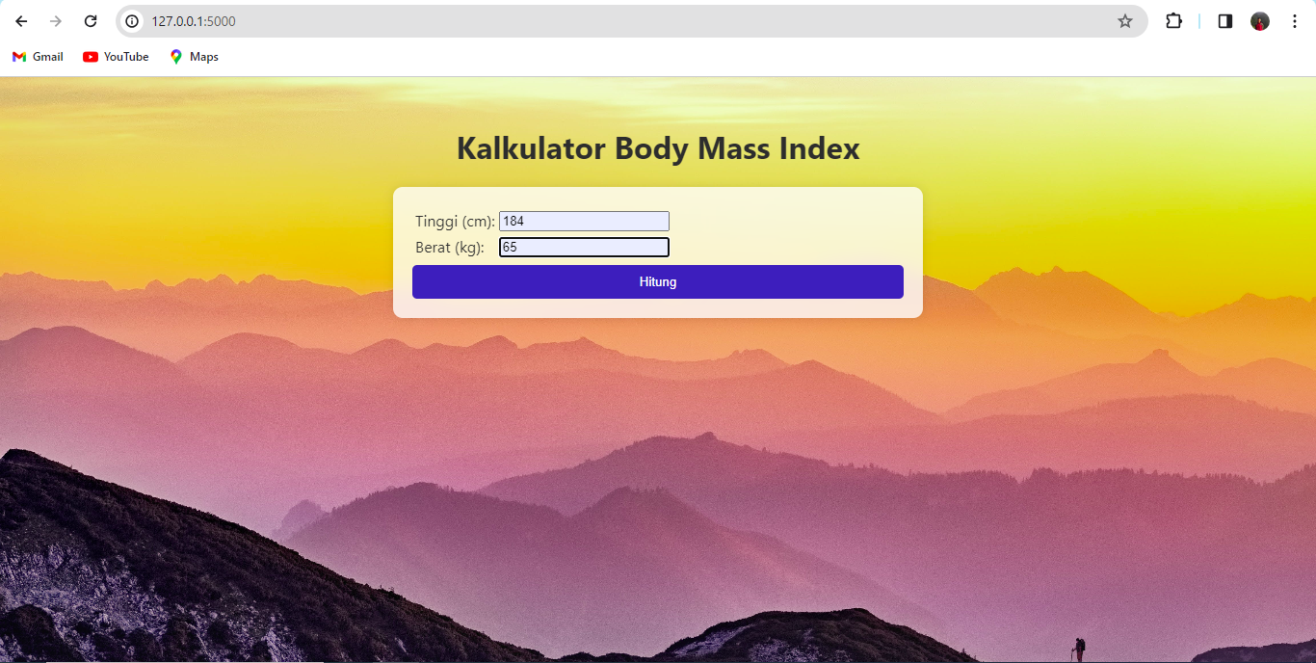
Hasil Uji Coba

Slide 9
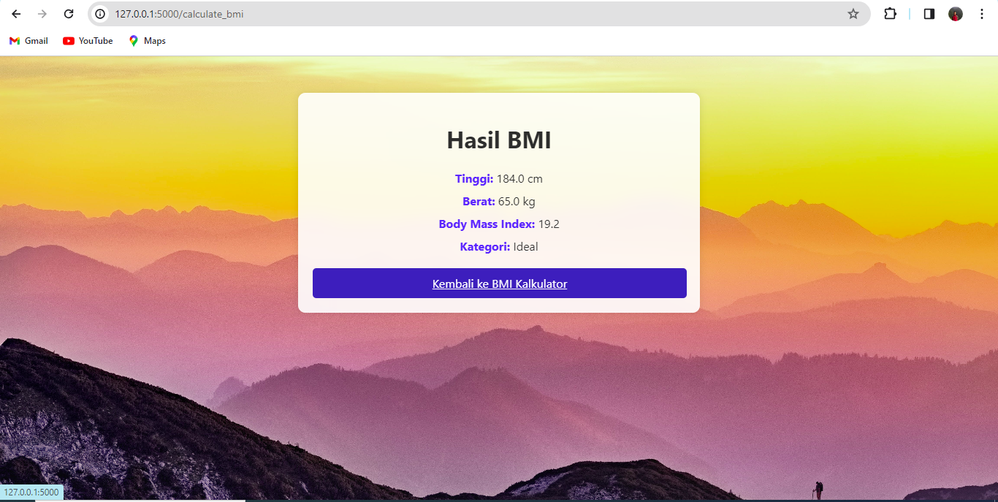
Hasil Uji Coba

Slide 10
KESIMPULAN
Berdasarkan hasil pengujian dapat disimpulkan bahwa kalkulator BMI menggunakan Flask Python merupakan alat yang membantu pengguna dalam menentukan indeks massa tubuh (IMT). Aplikasi ini dapat memberikan gambaran apakah seseorang kekurangan berat badan, kelebihan berat badan, atau sudah memiliki berat badan yang ideal.

